Slide 1
[Voeg eigen informatie over uw gemeente en/of de collecte toe]

Slide 2
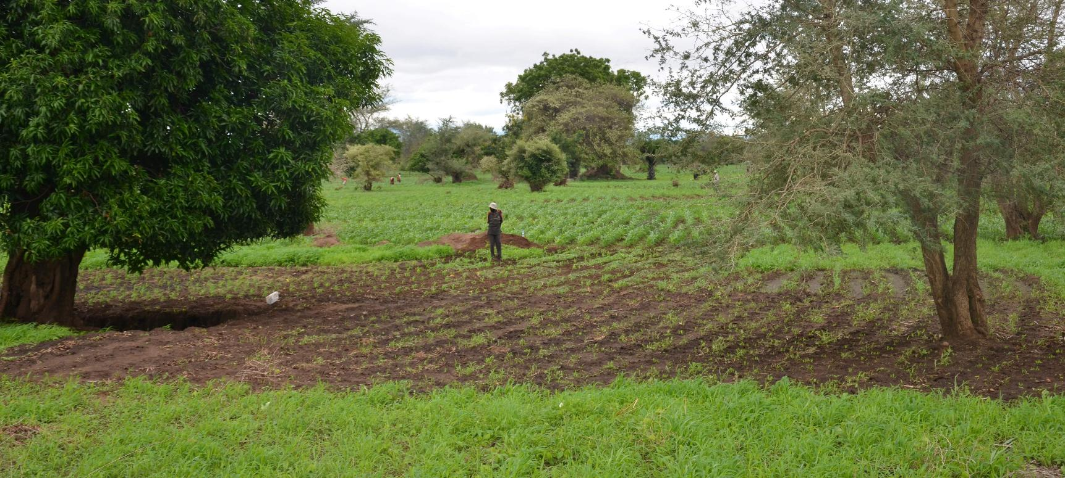
D.V. zondag 21 juni 2026
Collecte voor het werelddiaconaat
Jongeren planten hoop voor de toekomst (Malawi)

Slide 3
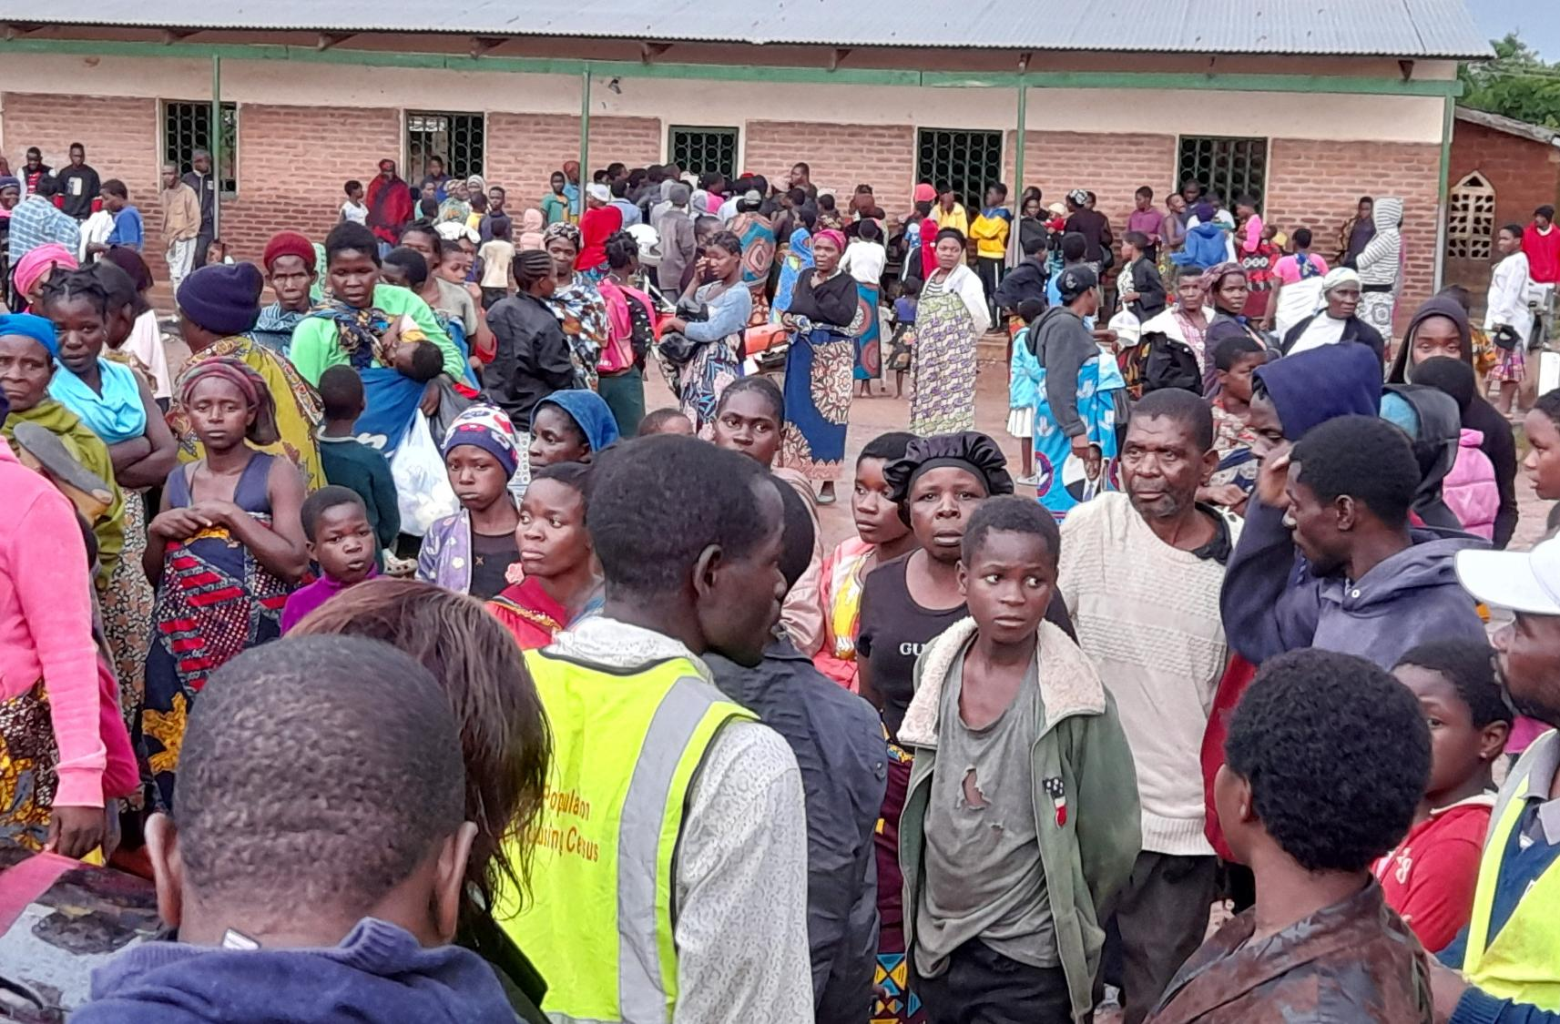
Malawi wordt steeds harder geraakt door klimaatverandering.

Slide 4
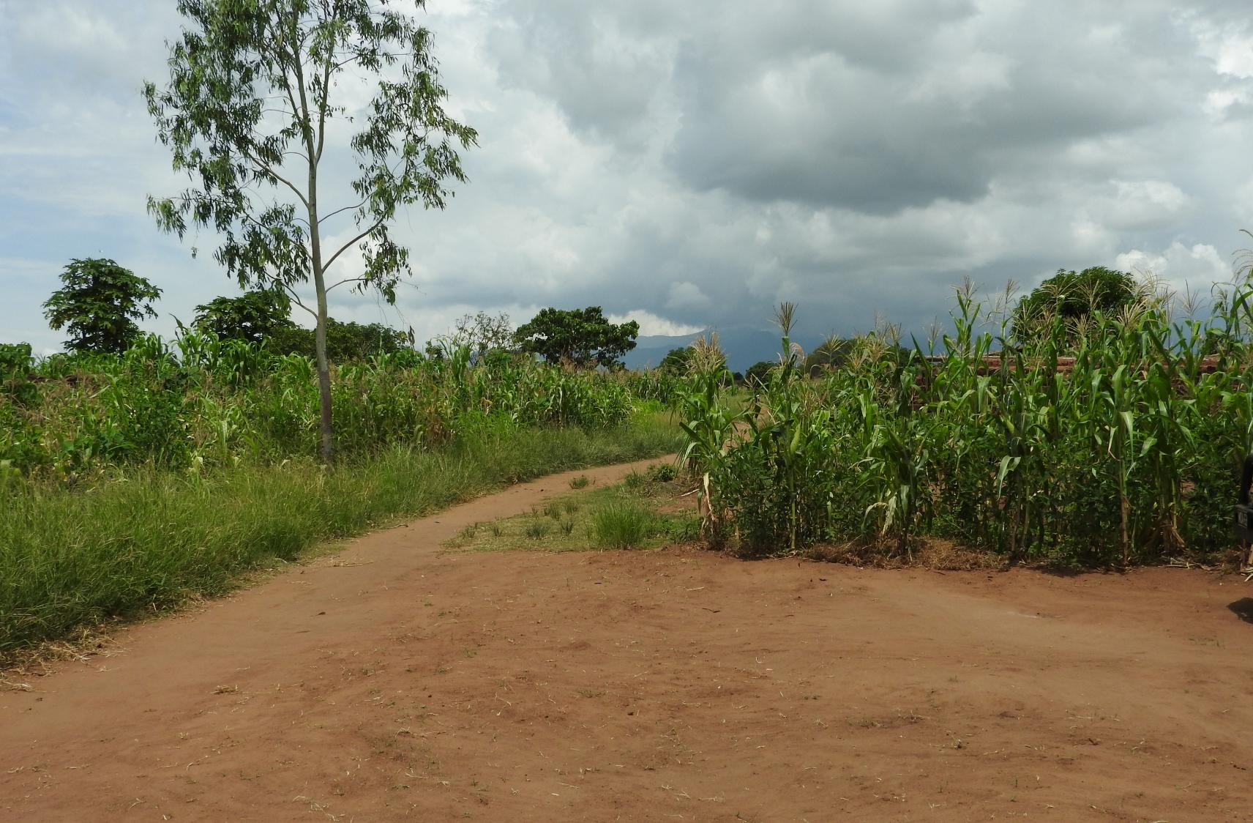
De lokale gemeenschappen merken dit dagelijks in hun leefomgeving.

Slide 5
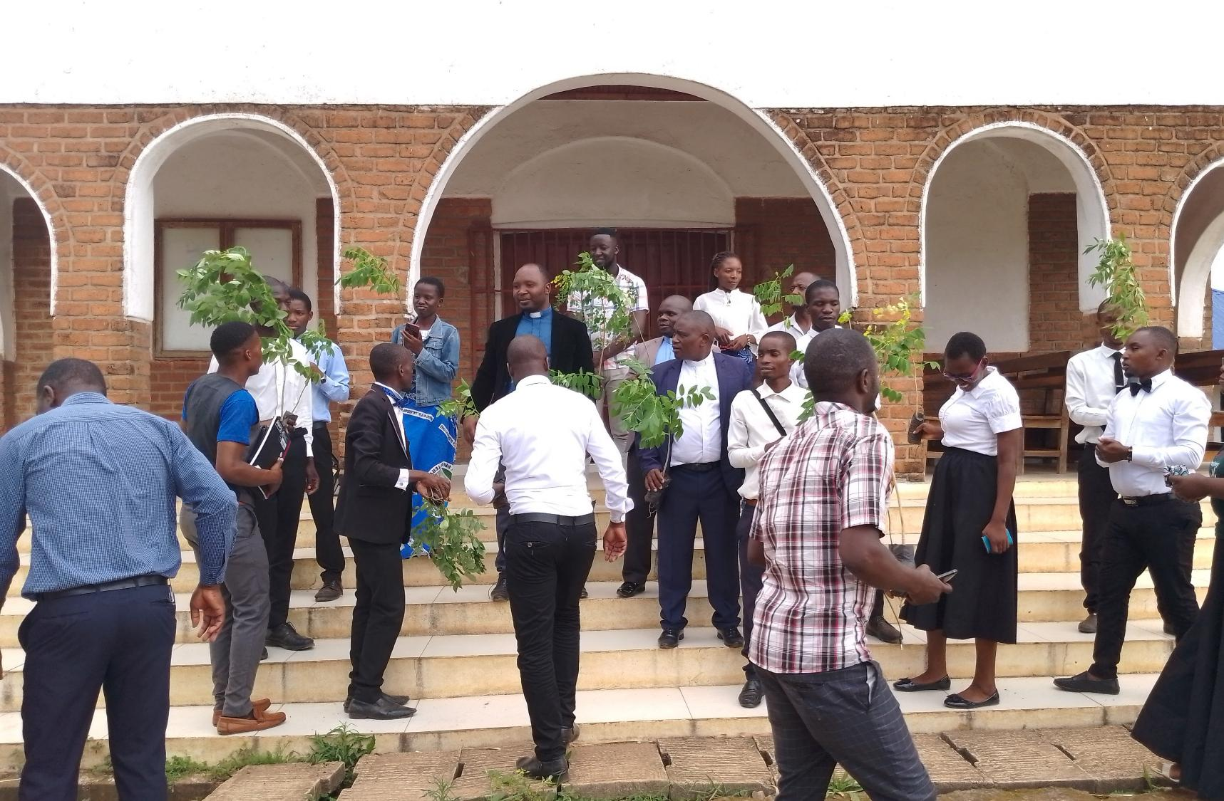
Jongeren krijgen training in klimaatverandering, Bijbels rentmeesterschap en praktisch boombeheer.

Slide 6
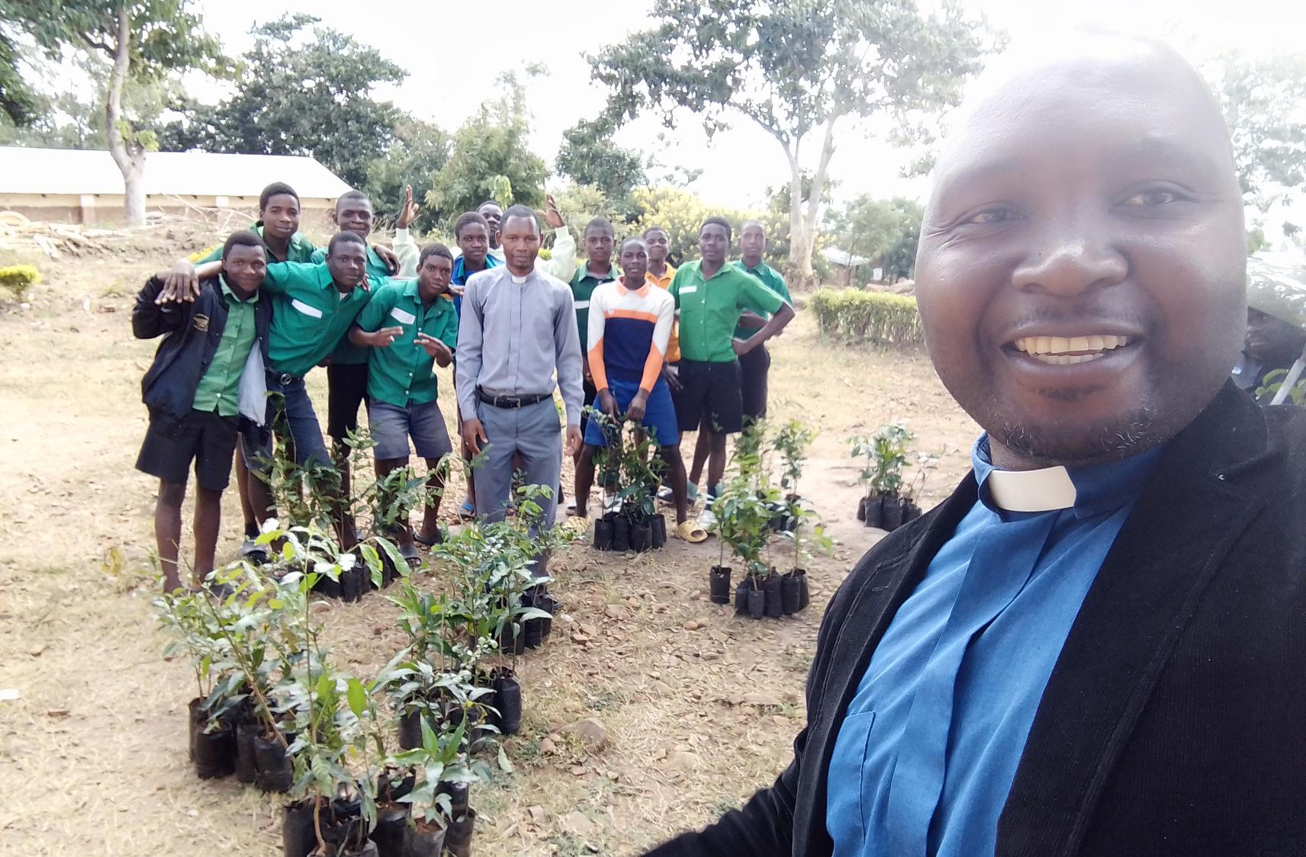
Zo groeit een nieuwe generatie die zich verantwoordelijk weet voor de zorg voor Gods schepping.

Slide 7
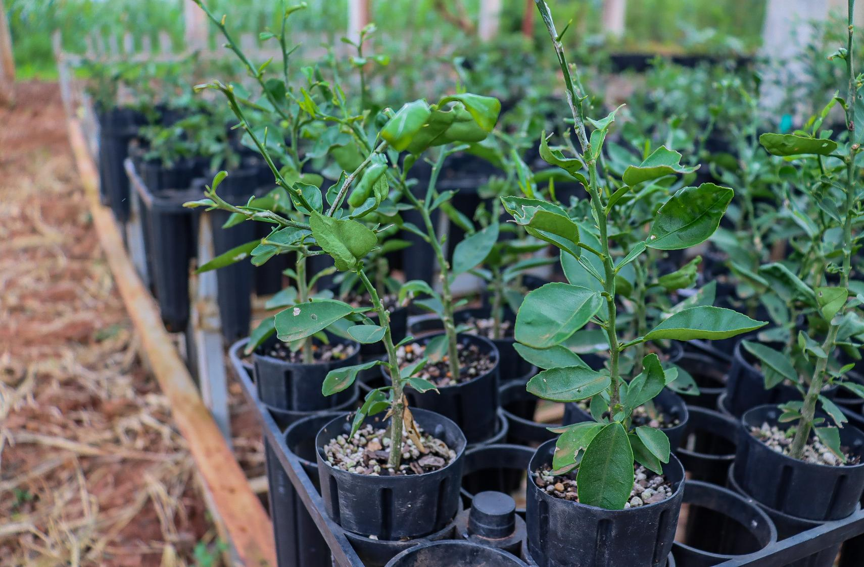
Helpt u ons dit project te ondersteunen?
Hartelijk dank voor uw gebed en gift!

Slide 8

Maak uw gift over naar:
NL63 ABNA 0476 3954 29 t.n.v. Project 10:27 (GZB)
o.v.v. GG.1.110 – Jongeren planten hoop voor de toekomst (Malawi)
Of doneer direct via de onderstaande QR-code:

